Slide 1
Математика
Звіт по самоосвіті вчителя математики Златопільської гімназії м.Новомиргорода
Мороз Ольги Сергіївни

Slide 2
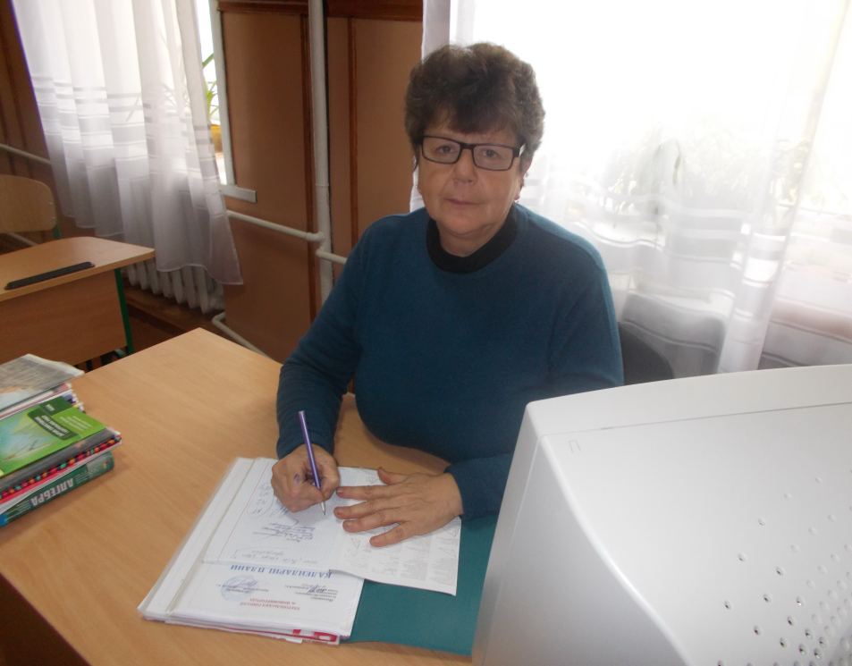
Моя методична проблема
Формування і розвиток життєвих компетентностей учнів шляхом використання ефективних методів навчання на уроках математики

Slide 3
Участь у методичних заходах районного та обласного рівнів
Участь у районному конкурсі «Учитель року-2016» у номінації «Математика»;
Районна Інтернет-конференція «Впровадження ІК технологій в практику роботи сучасної школи»;
Участь у обласному семінарі спеціалістів відділів ,управлінь освіти,методистів методичних кабінетів(центрів),відділів управлінь освіти райдержадміністрації,міських рад,які відповідають за викладання математики з проблеми « Впровадження інформаційно-комунікаційних технологій навчання:проблеми та досвід»;
Організація позапрограмної всеукраїнської предметної олімпіади «Олімпус»(весняна сесія); математичного конкурсу «Кенгуру»;
Курси підвищення кваліфікації учителів математики при Кіровоградському ОІППО ім. В. О..Сухомлинського ;
Участь у вебінарах онлайн-проекту видавництва «Ранок» «Інтерактивна школа творчого вчителя».
Участь у панорамі відкритих уроків для молодих учителів району:відкритий урок з геометріії у 7 класі:
Керівник ТГ вчителів математики Новомиргородського району.

Slide 4
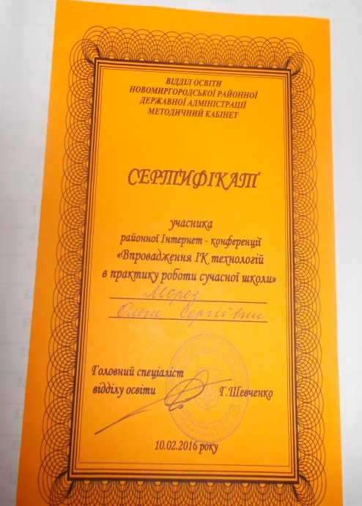
Мої сертифікати ,грамоти

Slide 5
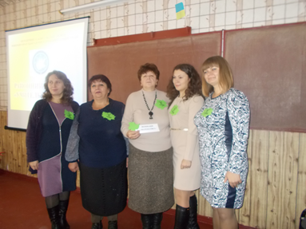
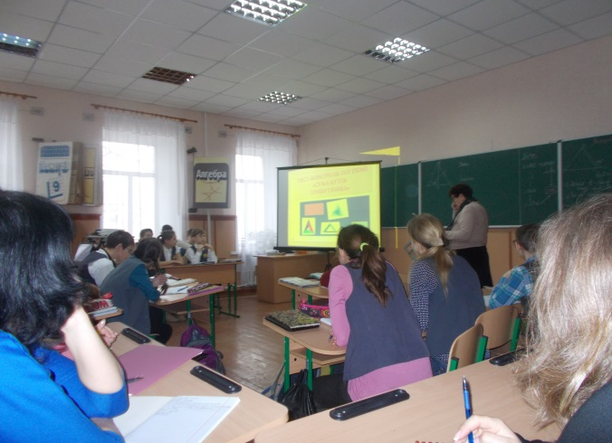
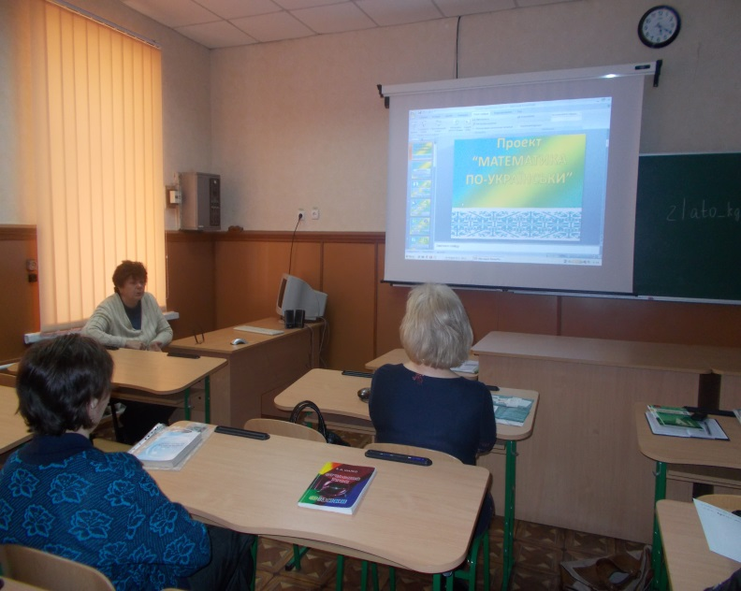
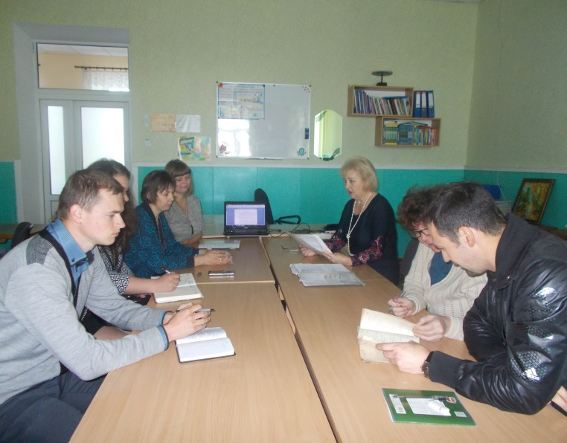
Фотогалерея

Slide 6
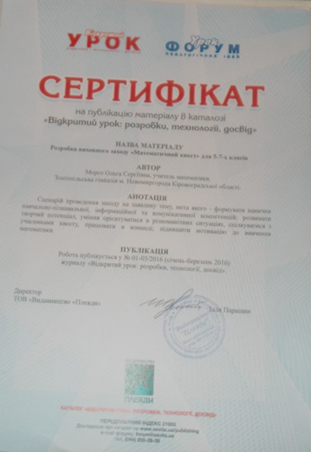
Мої публікації
Форум педагогічних ідей «Відкритий урок:розробки,технології,досвід».
Розробка виховного заходу «Математичний квест»для 5-7 класів.
Робота опублікована у журналі «Відкритий світ: розробки,технології,досвід»
№ 1-3( січень-березень) 2016 р.

Slide 7
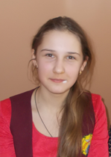
Переможці районної олімпіади з математики у 2015/2016 н.р.
Я горжуся ними
8 клас Чорна Валерія-1 місце
10 клас Мохнатюк Володимир,Фільнюк Павло-1 місце
11 клас Коробцова Софія –кращий результат
Чорна Валерія
зайняла 2 місце у обласній олімпіаді з математики

